Slide 1
Kjennetegn på dybdelæring B-Samarbeid
Modul 1

Slide 2
Mål
Målet med denne modulen er å klargjøre hva dybdelæring er, diskutere og reflektere over kjennetegn på dybdelæring.

Slide 3
Tidsplan for denne økta
Aktivitet | Anbefalt tidsbruk i minutter
Oppsummer forarbeid i grupper | 15
Utprøving av aktiviteter | 40
Oppsummering | 15
Planlegge egen undervisning | 15
Total tidsbruk | 85

Slide 4
Oppsummer forarbeidet i grupper
15 minutter

Slide 5
Dybdelæring i matematikk – fem komponenter
Se på notatene fra forarbeidet (5 minutter)
Diskuter i grupper på tre-fire personer (10 minutter):
Er dere enige om hva som karakteriserer dybdelæring?
Hvilken av de 5 komponentene mener dere er vanskeligst å oppnå?
Begrepsmessig forståelse
Prosedyrekunnskap
Anvendelse
Resonnering
Metakognisjon og selvregulering

Slide 6
Utprøving av aktiviteter
40 minutter

Slide 7
Rammeproblemet
Jobb individuelt og løs oppgaven (10 minutter):
Det store kvadratet består av 81 ruter og rammen er blå.
Hvor mange ruter består rammen av?
Noter hvordan du har kommet fram til svaret.

Slide 8
Rammeproblemet
Jobb i par (10 minutter)
Fortell hverandre hvordan dere har tenkt for å komme fram til svaret.
Har dere tenkt likt?
Sett opp et regnestykke som viser hvordan dere har tenkt
Lag en tegning som viser hvordan dere har tenkt

Slide 9
Rammeproblemet
Del fremgangsmåten som dere har kommet fram til i plenum
(20 minutter):
Få fram flest mulig ulike måter å løse problemet på.
Vis det både med ord, regnestykke og tegning
Hvis et par har ulike løsninger:
Forklar for gruppen hvordan partneren har tenkt.

Slide 10
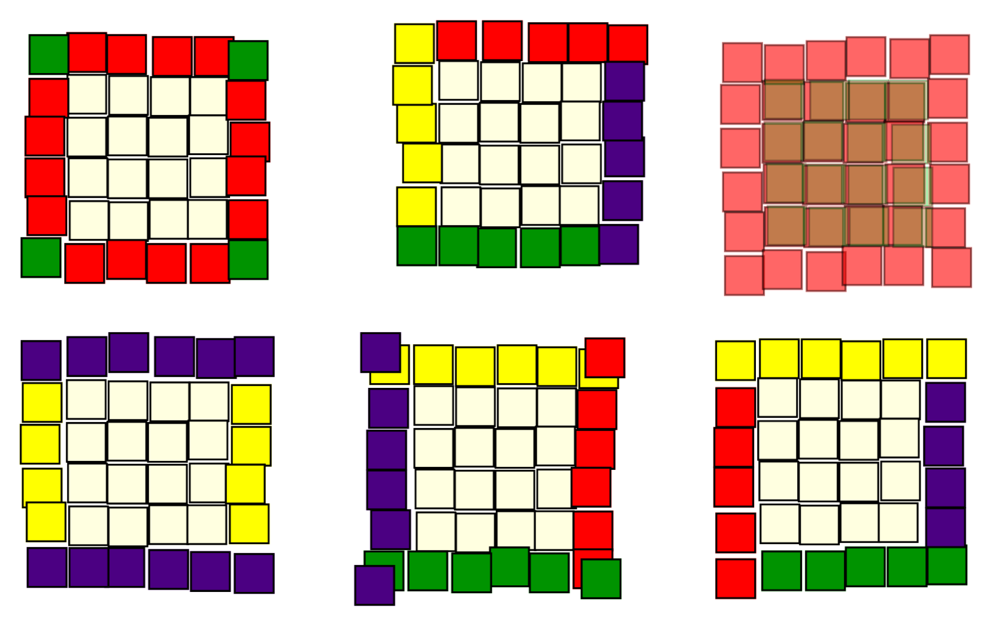
Rammeproblemet
Hvilke av disse strategiene brukte dere?

Slide 11
Rammeproblemet
Hvor mange ruter er i rammen hvis det store kvadratet består av
16 ruter?
25 ruter?
36 ruter?
144 ruter?
n ruter?

Slide 12
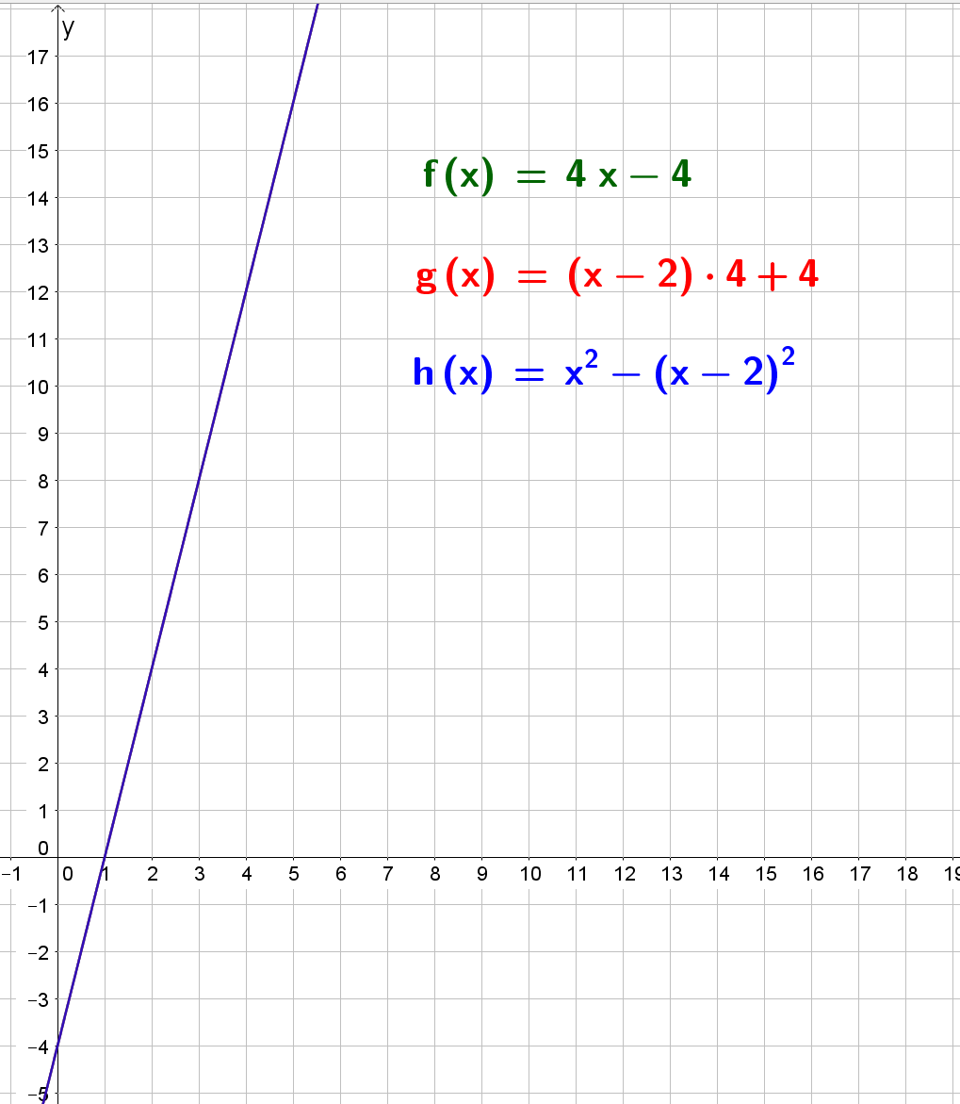
Flere representasjoner
Disse tre funksjonene blir representert med samme grafen.

Slide 13
Oppsummering
15 minutter

Slide 14
Rammeproblemet - Dybdelæring
Hvilke av disse komponentene fra artikkelen om dybdelæring kan knyttes til rammeproblemet?
Diskuter først i par (5 minutter) og så i plenum
Begrepsmessig forståelse
Prosedyrekunnskap
Anvendelse
Resonnering
Metakognisjon og selvregulering

Slide 15
Planlegge egen undervisning
15 minutter

Slide 16
Rammeproblemet - Dybdelæring
Planlegg i grupper på tre-fire personer en undervisningsøkt med Rammeproblemet
Velg en av komponentene som dere vil legge spesiell vekt på i denne undervisningsøkta. Hvilke grep gjør dere?
Lenken til en mer utfyllende beskrivelse av opplegget Ramme finnes under Introduksjon-ressurser.

Slide 17
Kjennetegn på dybdelæring D – Etterarbeid
Modul 1

Slide 18
Mål
Målet med denne modulen er å klargjøre hva dybdelæring er, diskutere og reflektere over kjennetegn på dybdelæring.

Slide 19
Tidsplan for denne økta
Aktivitet | Anbefalt tidsbruk i minutter
Erfaringsdeling | 20
Oppsummering | 10
Veien videre til neste modul | 5
Total tidsbruk | 35

Slide 20
Erfaringsdeling
20 minutter

Slide 21
Del erfaringer i grupper på tre-fire personer
I hvilken grad mener dere at undervisningsopplegget førte til dybdelæring?
Hvilken komponent i dybdelæring la dere mest vekt på og hvorfor?
Hvilken komponent i dybdelæring mener dere er vanskeligst å jobbe med?
Er det noen erfaringer fra dybdelæring du vil ta med deg videre?

Slide 22
Oppsummering
10 minutter

Slide 23
Oppsummer i plenum der hver gruppe presenterer sine tanker.
Prøv å bli enige om en felles forståelse for dybdelæring i matematikkundervisningen ved egen skole.

Slide 24
Veien videre
5 minutter
Gå gjennom A-Forarbeid for neste modul Begrepsforståelse

